Slide 1
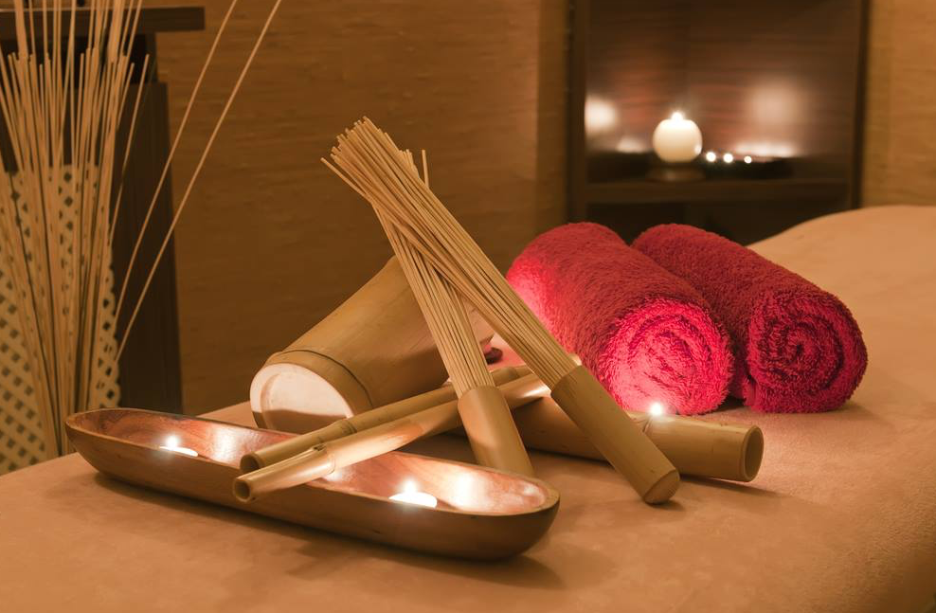
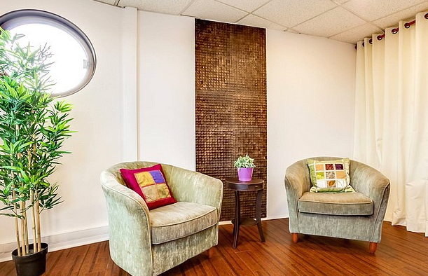
Le Centre Sophrokhepri a le plaisir de vous convier à la deuxième édition du « Cocooning Day » !
Cocooning Day, qu’est-ce que c’est ?
Une journée dédiée à la beauté et au bien-être pour combler vos envies !
Au programme, une dizaine d’ateliers spécialement conçus pour vous : massage, chiropraxie, pédicure, feng shui...et bien plus encore !
Entrez, puis laissez-vous chouchouter !
Dimanche 5 juin 2016 – De 10H à 18H
Lieu : Centre Sophrokhepri
188, Grande Rue Charles de Gaulle
(face gare RER E Nogent-Le Perreux)
94130 Nogent-sur-Marne
Places limitées – Réservation conseillée
Inscrivez-vous sur : https://www.weezevent.com/cocooning-day-2eme-edition
I
Pour plus d’informations :
Alchimie Divine - 07 55 79 22 34
Page Facebook : Alchimie Divine
.

